Slide 1

元数据驱动的通用Portal系统的设计与实现
作者：孙时明
指导老师：徐迎晓 于建华

Slide 2

Portal技术和多层B/S架构
HTTP
UI(B端)HTML Portal页面
HTML,XHML,WML
Portal Server
(Web应用程序)
模块程序
容器
权限子系统
消息子系统
HTML片断
布局
模块程序接口
模块解析为HTML片断
模块程序1
模块程序2
…
模块程序n
数据和功能绑定
(展现/操作/权限)
数据访问层(跨平台)
系统特性：数据整合、单点登录、个人化设置
技术特点：模块化、多层结构

Slide 3
对现有Portal系统的扬弃
现在Portal产品竞争激烈，各有千秋，它们的共同点有——
优点：先进的Portal特性、强大的二次开发平台、利用元数据持久化存储模块配置信息
缺点：二次开发成本太高、系统抽象程度不彻底、元数据的应用范围不够广泛
元数据驱动的思路：将Portal系统中所有可变的设计元素都作为元数据来配置，通过元数据解释器（稳定元素）实现所有系统功能

Slide 4
概要设计：元数据驱动的方法
元数据(Metadata)：表示数据的数据。统一的格式，快速的检索，运行时能够信息交互
HTTP
系统功能实体
Portal技术框架
元数据(ＸＭＬ)
元数据解释器
HTML,XHML,WML
权限控制
消息元数据
页面布局
元数据
模块定义元数据
模块配置元数据
数据库存取元数据

Slide 5
元数据的解析过程
客户端请求
元数据字典
功能实体
搜集器
读取元数据
元数据
改变?
是
更新缓存
解析元数据
修改元数据
元数据
解析序列
否
读取缓存
开始解析
元数据
Portal页面

Slide 6
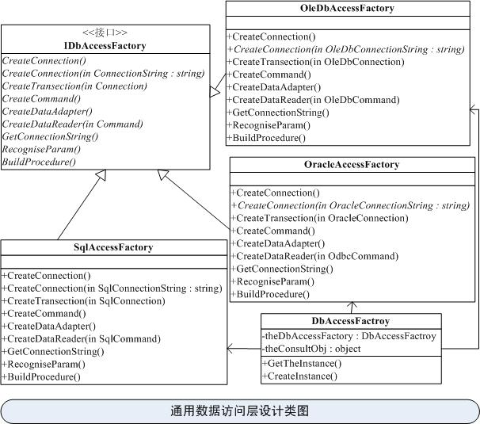
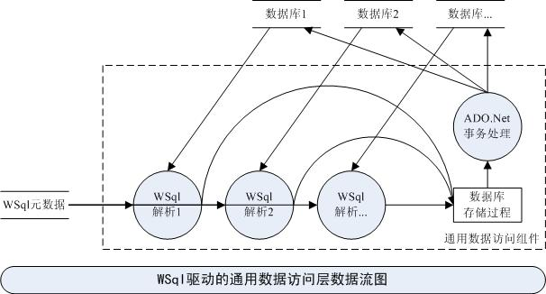
通用数据访问层的设计
使用抽象工厂模式，针对数据库类型生产适当的数据库访问组件
该组件解释WSql元数据(数据库操作原语)，并借助ADO.Net实现
数据库事务

Slide 7
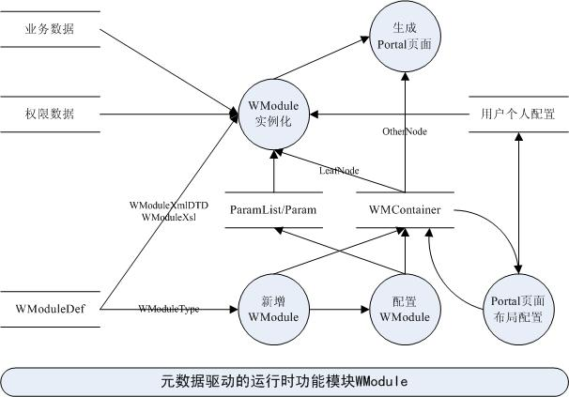
运行时功能模块：WModule
Portal页面
外观样式:WModule元数据中XSL
WModule
页面布局:WMContainer元数据
绑定数据:业务＋权限＋个人化配置

Slide 8
WModule定义元数据：WModuleDef
WModuleDef元数据存储了WModule实例化时需用到的功能行为数据，包括——
当前WModule访问权限控制列表
定义所有绑定数据XML的DTD
解析该DTD以生成HTML的XSL（含样式）
对绑定业务数据进行操作的数据库访问脚本元数据WSql的链接

Slide 9
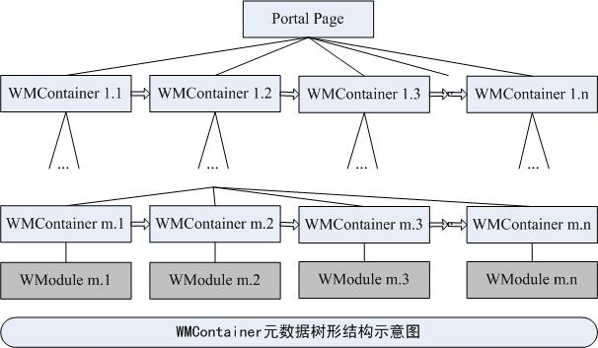
页面布局元数据：WMContainer
WMContainer
1.1
WMContainer
1.2
WMContainer
1.3
HTML
Fragment
HTML Fragment
HTML Fragment
HTML Fragment
HTML Fragment
HTML Fragment
WMContainer 2
HTML Fragment

Slide 10
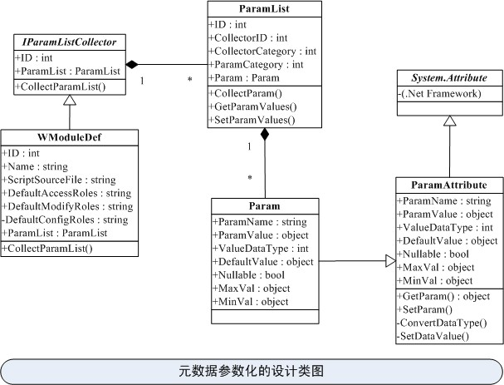
通用参数元数据：ParamList、Param
通用参数元数据多用在运行时，作为结构灵活的WModule中间数据载体：属于典型的复杂来源数据统一结构的过程，可以采用适配器（Adapter）模式设计
通用参数元数据能够持久化存储，因此也能够存储扩充WModule配置数据的元数据
业务数据
权限数据
多结构、杂逻辑
数据解释器
WModule
个人化配置

Slide 11
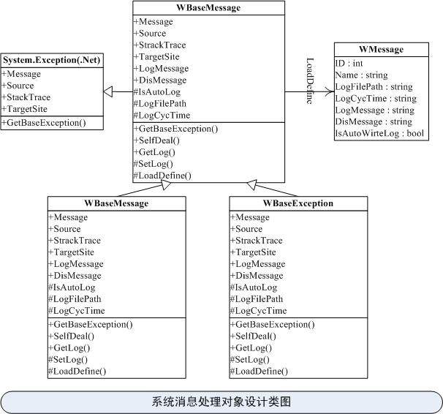
消息处理元数据：WMessage
消息处理包括异常处理和用户信息反馈两个主要部分，是系统中非常重要的组成部分
无论是异常处理还是用户信息反馈，系统消息资源是关键：使用WMessage元数据存储
使用统一的激发机制(C#中的 try … catch )，找到并返回恰当的消息资源元数据，就完成了消息处理的整个过程

Slide 12
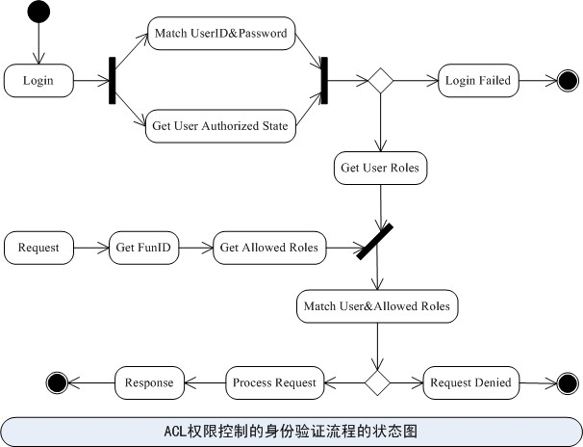
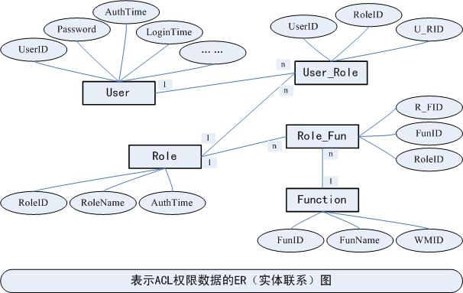
ACL的权限控制子系统

Slide 13
单点登录
ACL的用户数据中保存门户系统和内部系统间账号信任映射关系
帐号关联：使用关系数据库存储门户系统和信任委托系统的权限关系，解决了授权信任信息的持久化存储问题
门票分发：使用加密的身份票据存储并传递授权信息，解决了登录成功后身份信任传递的问题
单点登录的实现：综合使用以上两种方法
门户系统
内部系统
登录超时
ACL数据
内部系统
未授权
用户
登录
权限访问
身份认证
加密
票据
内部系统
验证成功
验证失败
内部系统

Slide 14
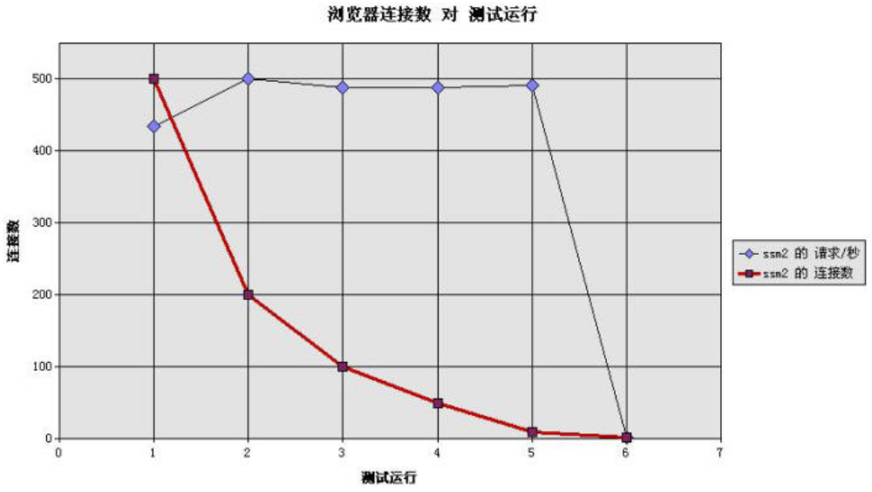
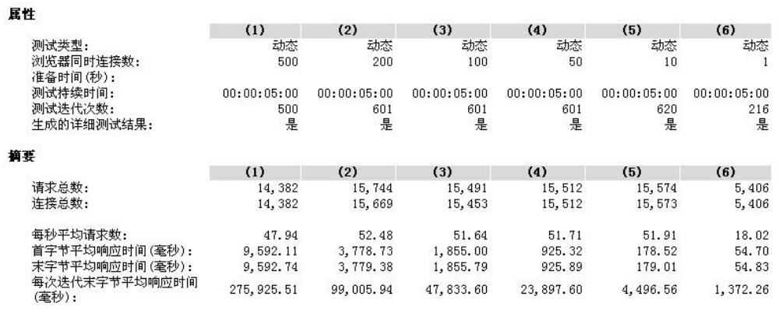
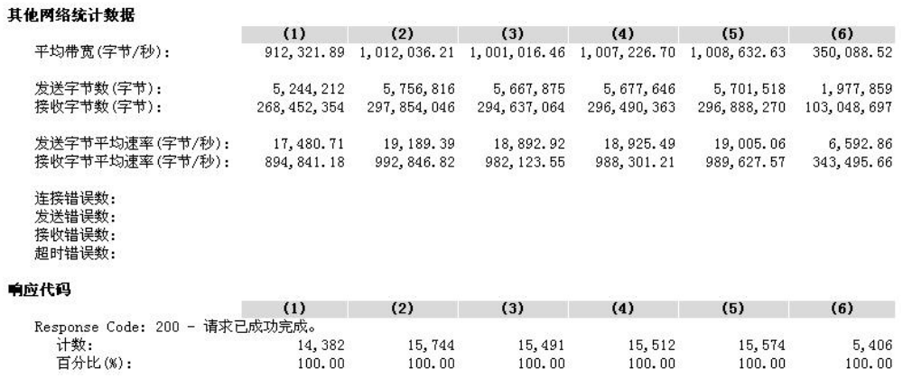
实际系统性能测试和分析
通用Portal系统的实施是一个面向中小型企业的，具有信息发布和电子商务的网站
性能测试使用高性能PC搭建软硬件仿真环境
性能测试使用的方法是地址轮询法：即在不同的权限状态下，按照访问概率重复列举并依次访问可能出现的URL地址，对整个站点进行比较全面可靠的性能分析测试；使用专业测试软件模拟并发用户的访问
带宽资源充足情况下，系统运行无任何错误
Portal系统在一定压力范围内（10～200并发用户），保持比较稳定快速的相应速度
系统对数据库的操作性能良好，没有影响整体性能表现
系统压力超载（并发用户500）情况下，系统性能函数图像呈抛物线，系统在压力超载情况下整体性能仍然比较稳健

Slide 15
总结和展望
首先深入研究Portal技术，在扬弃现有Portal系统的基础上，将元数据驱动的方法推广，实现功能可配置化；在设计中，强调基于元数据的各系统设计元素的通用性
未来工作展望：
1将业务逻辑源代码也作为元数据的一部分，
真正全方位实现“可配置二次开发”
2加强配置模块，优化并校验元数据的配置
3使用WebService或.Net Remoting等技术加
强权限子系统的分布式特性

Slide 16
谢谢各位老师！
请提问、批评、指正！

Slide 17
再次感谢各位老师
在百忙之中参加我的答辩会！

